Slide 1
新穂地域における水防体制と情報の提供
１．水防とは
水害の発生を警戒したり、土のうなどで水があふれるのを防ぐことを、「みず」から「ふせぐ」と書いて「水防」と呼んでいます。
洪水時あるいは洪水のおそれがある時に、地域に住んでいる人々（住民）が中心となって、土のう積みなどの水防工法で川があふれるのを防いだり、注意を呼びかけたり、避難をしたりすることで、水害による人命や財産への被害を防止あるいは軽減することが「水防」の主な活動ですが、国や地方自治体も、気象や河川に関する情報や水防資器材（排水ポンプ車等）の提供などを通じて住民の活動を支援しています。
２．水防に関する組織
「水防法」において、水防に関する責任は市町村等が有することとされ、それらの団体を水防管理団体と定めています。
一方、都道府県は、水防管理団体の水防活動が十分に行われるように確保すべき責任を有することとされ、水防管理団体が水防の効果を発揮するために必要な水防計画の作成、洪水予報や水防警報の発表・通知、緊急時の避難指示、水防費の補助等を行うこととされています。
※ 国土交通省ＨＰより抜粋

Slide 2

新穂地域における水防体制と情報の提供
３．新穂地域における水防体制
(1) 水防計画の策定
主な記載事項
◯ 県の水防組織
◯ 水防態勢時における関係機関の連絡系統
◯ 重要水防箇所
◯ 雨量、水位、風向、風速、波高の観測通報及び水位情報の通知
◯ 水防警報及び水防情報の提供
◯ 水防警報及び水防情報提供者の伝達系統
◯ 水防活動
◯ 水門、こう門及びダム操作
◯ 水防用備蓄資材
◯ 浸水想定区域等における円滑かつ迅速な避難の確保及び浸水の
防止のための措置
◯ 要配慮者利用施設の利用者の避難の確保のための措置に関する
計画の作成等
◯ ホットラインの構築

Slide 3
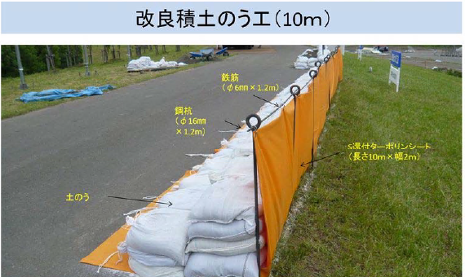
新穂地域における水防体制と情報の提供
３．新穂地域における水防体制
(２) 水防資材（県有資材）
◯ 水防倉庫（新穂瓜生屋）※資材管理を市に委託
資材名 | 数量 | 資材名 | 数量
布袋類 | １８８６枚 | 鍬 | １丁
鉄製杭 | ５０本 | 斧 | １丁
鉄線 | ３㎏ | 鎌 | １丁
ビニールシート | ５０枚 | ペンチ | ８丁
吸着マット | ２０枚 | 鋸 | ７丁
スコップ | ２０丁 | 鉈 | ３丁
掛矢 | ８丁 | しの | ２丁
ハンマー | ２丁 | カッター | １丁
ツルハシ | ３丁

Slide 4
新穂地域における水防体制と情報の提供
３．新穂地域における水防体制
(３) 重要水防箇所
※ 重要度
◯ 重要区間
※ Ａ区間で特に水防時に重点的に巡視すべき区間
◯ Ａ 水防上最も重要な区間
◯ Ｂ 水防上重要な区間

Slide 5
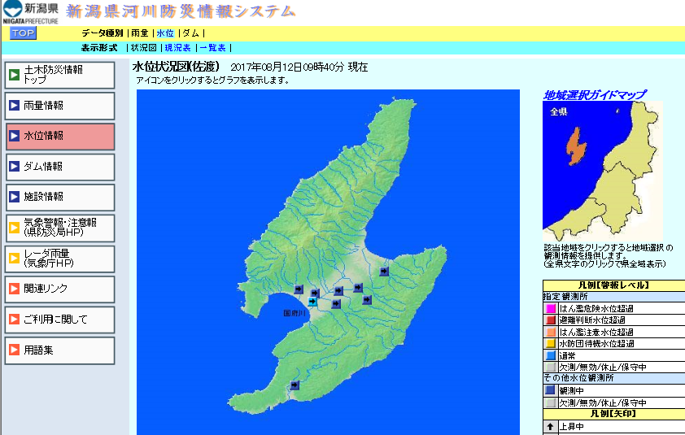
新穂地域における水防体制と情報の提供
４．情報の提供
(1) 雨量・水位・ダム情報等の提供
◯ 雨量（時間・累計）
・ 大野川ダム
・ 大野
・ 生椿
◯ 水位（水位）
・ 皆川（大野川）
・ 白原（大野川）
・ 新穂（国府川）
◯ ダム
（貯水位・流入量・放流量）
・ 大野川ダム

Slide 6
新穂地域における水防体制と情報の提供
４．情報の提供
(2) 水防警報情報
水防警報とは、河川が所定の水位に達した際に、防災機関（水防団や消防機関など）の出動の指針とするために発令されるもの
また。氾濫危険水位を超過した場合は、報道機関等を通じ住民に周知します
◯ 水防警報を行う河川並びに水防警報発表者及び水防情報提供者
◯ 水防警報観測所
河 川 名 | 区 域 | 発表者
国府川 | 左岸 佐渡市新穂長畝（島） 右岸 佐渡市大和 から 地持院川合流点から海まで | 佐渡地域振興局長
河川名 | 観測所 | 地名 | 水防団待機水位 | 氾濫注意水位 | 避難判断水位 | 氾濫危険水位 | 堤防高
国府川 | 八幡 | 佐渡市八幡 | 2.50m | 2.7m | 3.24m | 4.01m | 5.40m

Slide 7
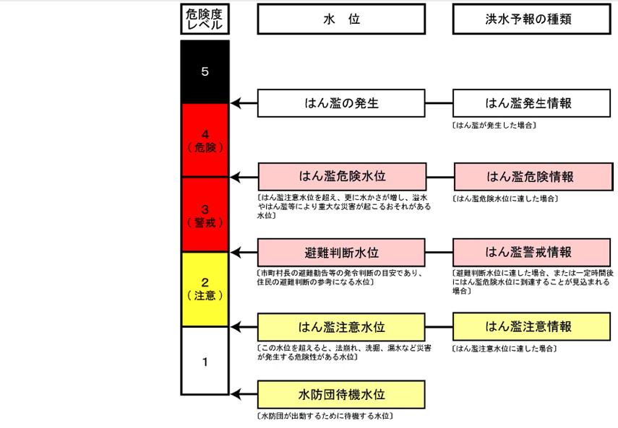
新穂地域における水防体制と情報の提供
４．情報の提供
(2) 水防警報情報
◯ 水防警報の意味
※ 国府川では洪水予報は実施していません
（県管理河川では中之口川のみ発表）

Slide 8
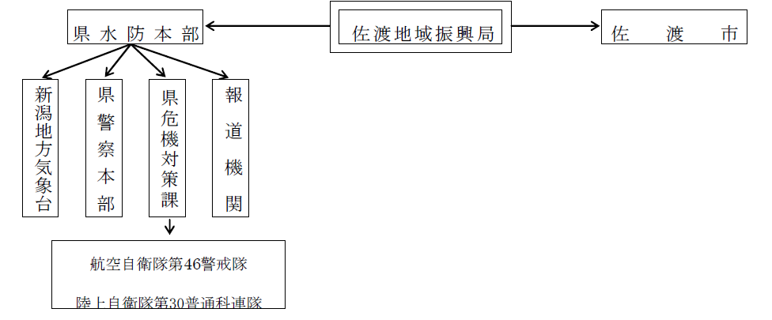
新穂地域における水防体制と情報の提供
４．情報の提供
(2) 水防警報情報
◯ 水防警報伝達
※ 水防警報は、基準水位超過時に佐渡地域振興局
が県水防本部並びに佐渡市へ伝達します

